Slide 1
推模機
模具三乙
組別:第11組

Slide 2
目錄
1.滑軌介紹
2.主軸比較(氣動、電動)
3.機械草圖
4.甘特圖
5.本周總結

Slide 3
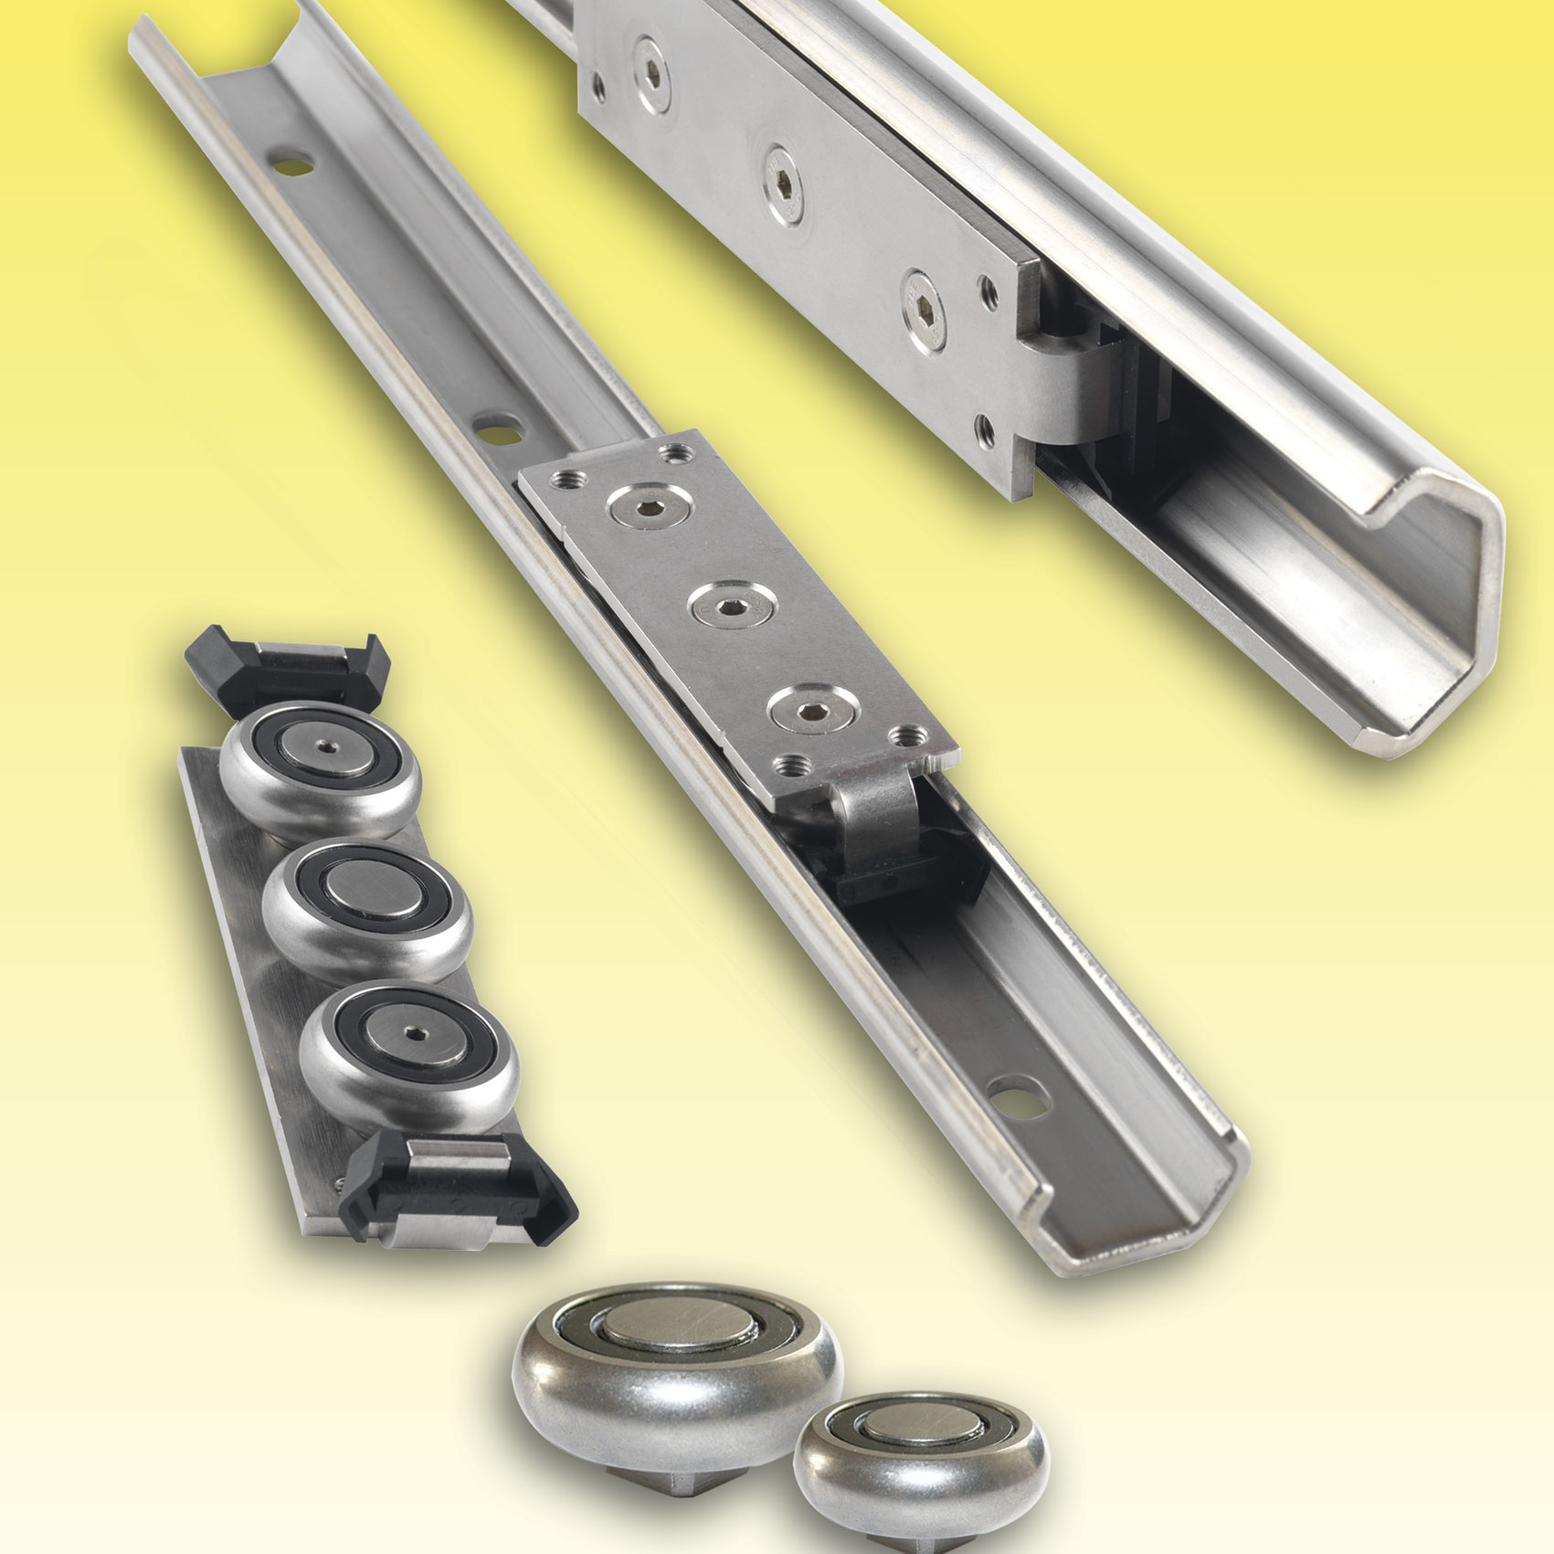
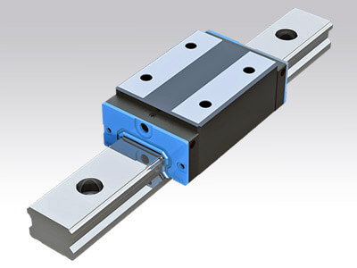
滑軌介紹
C型滑軌
線性滑軌
為不銹鋼材質
能防止外來的雜質
體積小不佔空間
滑順，低噪音
摩擦力低
定位精準度較高
髒污及潮溼的環境

Slide 4
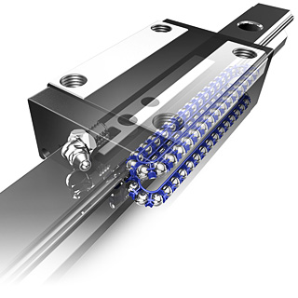
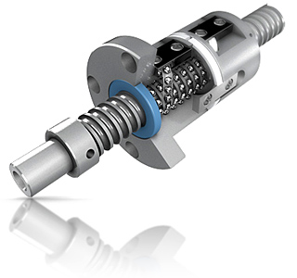
滑軌介紹
滾柱型滑軌
滾珠螺桿
1.和線性滑軌類似
2.善於高荷重
1.高強度的剛性
2.精確的線性驅動
3.較其他驅動機構
來說壽命較長

Slide 5
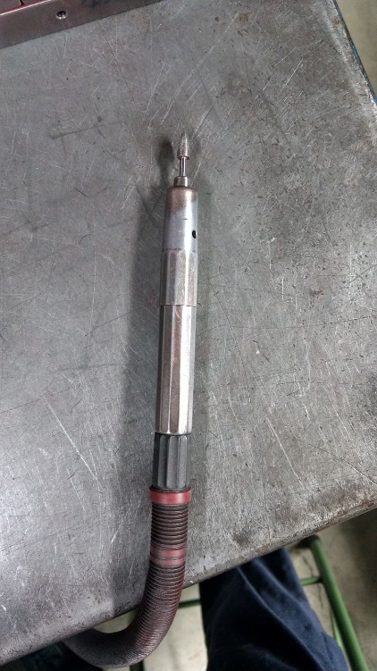
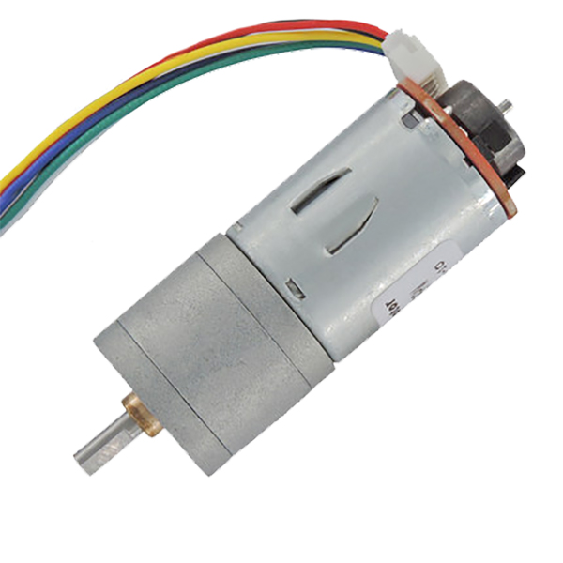
主軸比較
氣動
電動
優點；
反應迅速
不需電力
轉速高
優點:
速率變動小
構造簡單
缺點:
使用地方受限
靈活度較低
缺點:
需用變頻器改變頻率

Slide 6
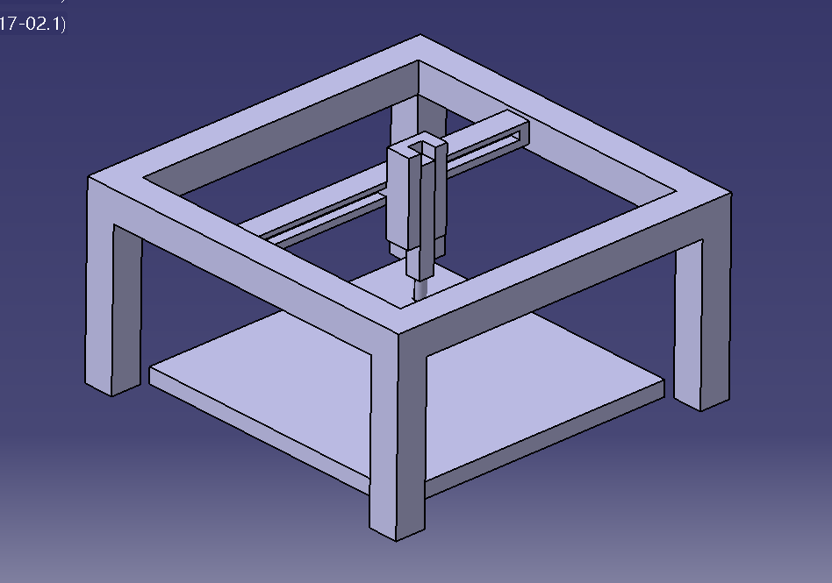
推模機草圖

Slide 7
甘特圖
 | 9月、10月
 | 18 | 19 | 20 | 21 | 22 | 23 | 24 | 25 | 26 | 27 | 28 | 29 | 30 | 31 | 1 | 2 | 3 | 4 | 5 | 6 | 7 | 8 | 9 | 10 | 11 | 12 | 13 | 14 | 15 | 16 | 17 | 18 | 19 | 20 | 21
氣動刻模筆
鋁擠支架
精密軸承
3D列印卡榫
工件承板

